Slide 1
BÁO CÁO CUỐI KỲ THIẾT KẾ PHẦN MỀM GIÁO DỤC
ỨNG DỤNG
LEARNING ENGLISH
Thành viên nhóm:
Cao Anh Khoa 13110218
Nguyễn Việt Đức 13110262
Nguyễn Minh Vũ 13110268

Slide 2
NỘI DUNG
1. Giới thiệu phần mềm
2. Số liệu khảo sát và thống kê trên SPSS
3. Ưu – Nhược điểm

Slide 3
1. Giới thiệu phần mềm

Slide 4
2. Số liệu khảo sát và thống kê trên SPSS

Slide 5
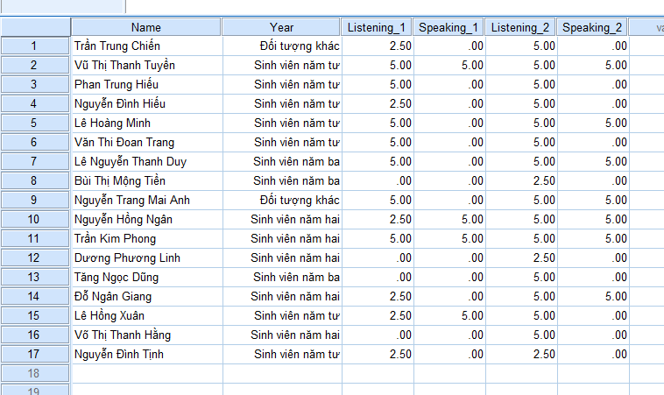
Danh sách đối tượng tham gia

Slide 6
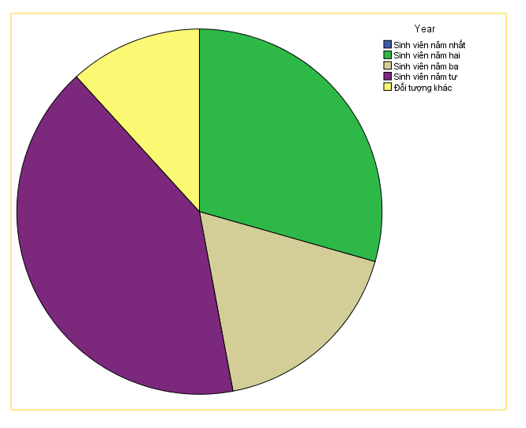
Pie Chart thể hiện đối tượng tham gia test

Slide 7
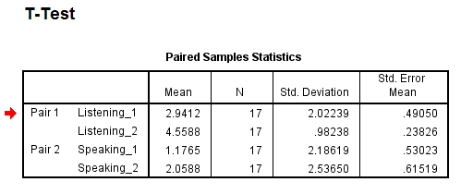
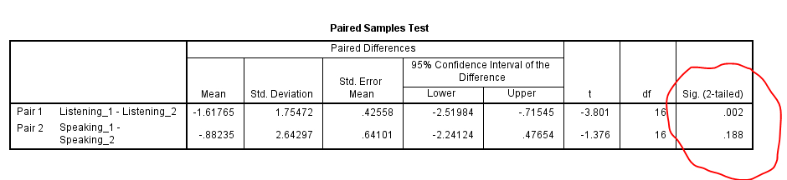

Slide 8
3. Ưu – Nhược điểm
Ưu điểm
Phần mềm giúp cải thiện phần nghe cho người dùng.
Nhược điểm
Phần mềm chỉ mới hoàn thiện chức năng cho người dùng, chưa có chức năng quản trị để tạo bài mới.
Có khả năng nhận diện giọng nói khá tốt (Google API).
Phần nói chỉ xét đúng khi người dùng nói đúng hoàn toàn (chỉ có 0% hoặc 50% điểm).
Thời gian load video từ youtube API còn khá chậm.

Slide 9


